Slide 1
作业3
一个过程流用管式热交换器进行加热。出口温度通过调节图中所示的蒸汽控制阀进行控制。在一次开环试验测试中，蒸汽压力从Ps突然从18psig变化到20psig，并且得到如下所示的温度数据。在归一条件下，控制阀和电流-压力转换器分别具有增益𝐾𝑣=0.9𝑝𝑠𝑖/𝑝𝑠𝑖和KIP=0.75psi/mA。试利用下列方法确定合适的PID控制器：
(a) ZN法。
(b) Lambda法。

Slide 2
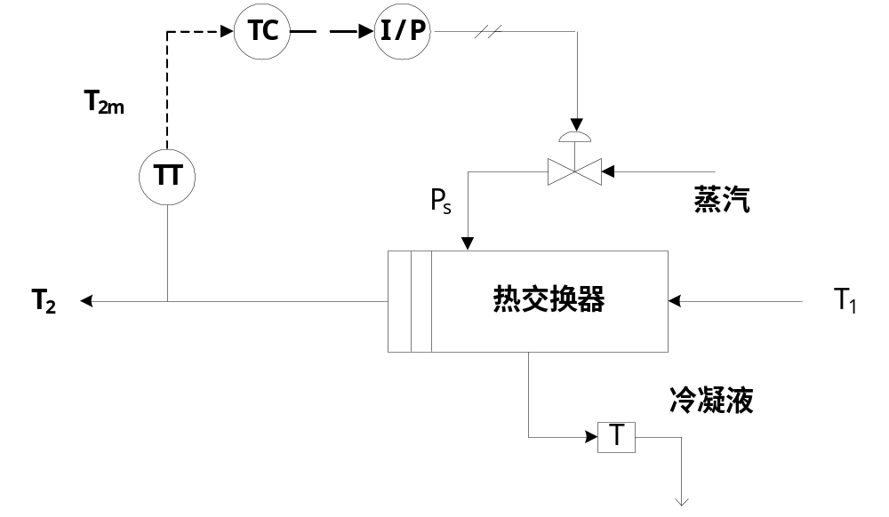
作业3
t(min) | T_{2m}(Ma)
0 | 12.0
1 | 12.0
2 | 12.5
3 | 13.1
4 | 14.0
5 | 14.8
6 | 15.4
7 | 16.1
8 | 16.4
9 | 16.8
10 | 16.9
11 | 17.0
12 | 16.9

